Slide 1

ELIC Process Design Project
Een Nieuw Tijdperk voor Bordspellen

Slide 2

Inleiding
Welkom bij het ELIC Process Design Project, waar we de grenzen van traditionele bordspellen willen doorbreken met innovatieve elektronica en ICT-oplossingen.

Slide 3
Probleemidentificatie
Probleem: Als bordspelenthousiasteling wilde ik de beperkingen van traditionele spellen overwinnen, zoals het gevoel van een te snelle beëindiging van het avontuur en de kostbare uitbreidingen.

Slide 4

Project Canvas
Overzicht: Het projectcanvas legt de nadruk op het creëren van een elektronisch bordspel met onbeperkte uitbreidingsmogelijkheden en een innovatieve spelervaring.

Slide 5
Purpose:
We streven naar een vernieuwende benadering van traditionele gezelschapsspellen.
Doel: Een elektronisch en virtueel spel ontwikkelen met behoud van persoonlijke en interactieve aspecten.

Slide 6

Scope:
Objectives:
Creëer een nieuw segment in de markt.
Basisproject voor toekomstige uitbreidingen en mogelijk een businessplan.

Slide 7
What does this project contain?
Hardware: Elektronisch bordspel met drukknoppen, LED-speelbord, circuit voor piondetectie, microcontroller, en meer.
Software: WPF-applicatie voor functionaliteiten en tests.
What does this project not contain?
Augmented reality.
Uitgebreide software; focus ligt op flexibele platformarchitectuur.

Slide 8
Succes Criteria:
Hardware:
Piondetectie via aangepaste software.
LED-control vanuit software.
Spelercontrols via drukknoppen.
Software:
Volledige speelronde op het bordspel.
Mogelijkheid tot meerdere rondes.

Slide 9
Milestones
Elektronisch spelbord – live prototype
Tegel: Live prototype met drukknop en LED.
Rij: Live prototype met rij knoppen en LED.
Volledig spelbord: Live prototype met acht rijen van acht tegels.
Test software
Communicatie spelbord-software.
LED-control.
Piondetectie.
Spelercontrols.
Uitgewerkt spel idee
Verhaal en speelwijze/doel.
Uitgeschreven code
Creëer map, spelers, speelbare ronde.
Design spelbord
Pionnen, extra toebehoren, mock-up voor live prototype.

Slide 10
Team
Enige teamlid, geen taakverdeling.
Gedetailleerd plan van aanpak voor een effectieve projectuitvoering.

Slide 11
Stakeholders
Concurrentie: Veranderingen in markt, ideaal scenario.
Aandeelhouders: Invloed bij professioneel niveau.
Gebruikers: Positieve impact op spelers.
Game designers: Nieuw platform voor game-ontwikkeling.

Slide 12

Users
Doelgroepen: Families, gamers, vriendengroepen, bordspelontwikkelaars, gezelschappen en clubs.

Slide 13

Resources
Resources:
Online gaming communities.
Bordspelontwikkelaars en industrie-evenementen.
Prototyping, testen, interviews met bordspelers.

Slide 14
Constraints
Kosten: Binnen vastgestelde schooluitgaven.
Technologische complexiteit: Integratie van hardware en software.

Slide 15
Risks
Gebruiksgemak: Cruciaal voor acceptatie.
Afstand van fysieke elementen: Balans tussen elektronisch en fysiek behouden.

Slide 16
SWOT Analyse
Sterktes & Zwaktes:
- Innovatieve spelervaring en onbegrensde uitbreidingsmogelijkheden als sterke punten, hoge kosten en acceptatie als zwaktes.
Opportuniteiten & Bedreigingen:
- Ontdekking van een onontgonnen markt als kans, terwijl de mogelijke weerstand tegen de overgang en technologische veroudering als bedreigingen worden beschouwd.

Slide 17
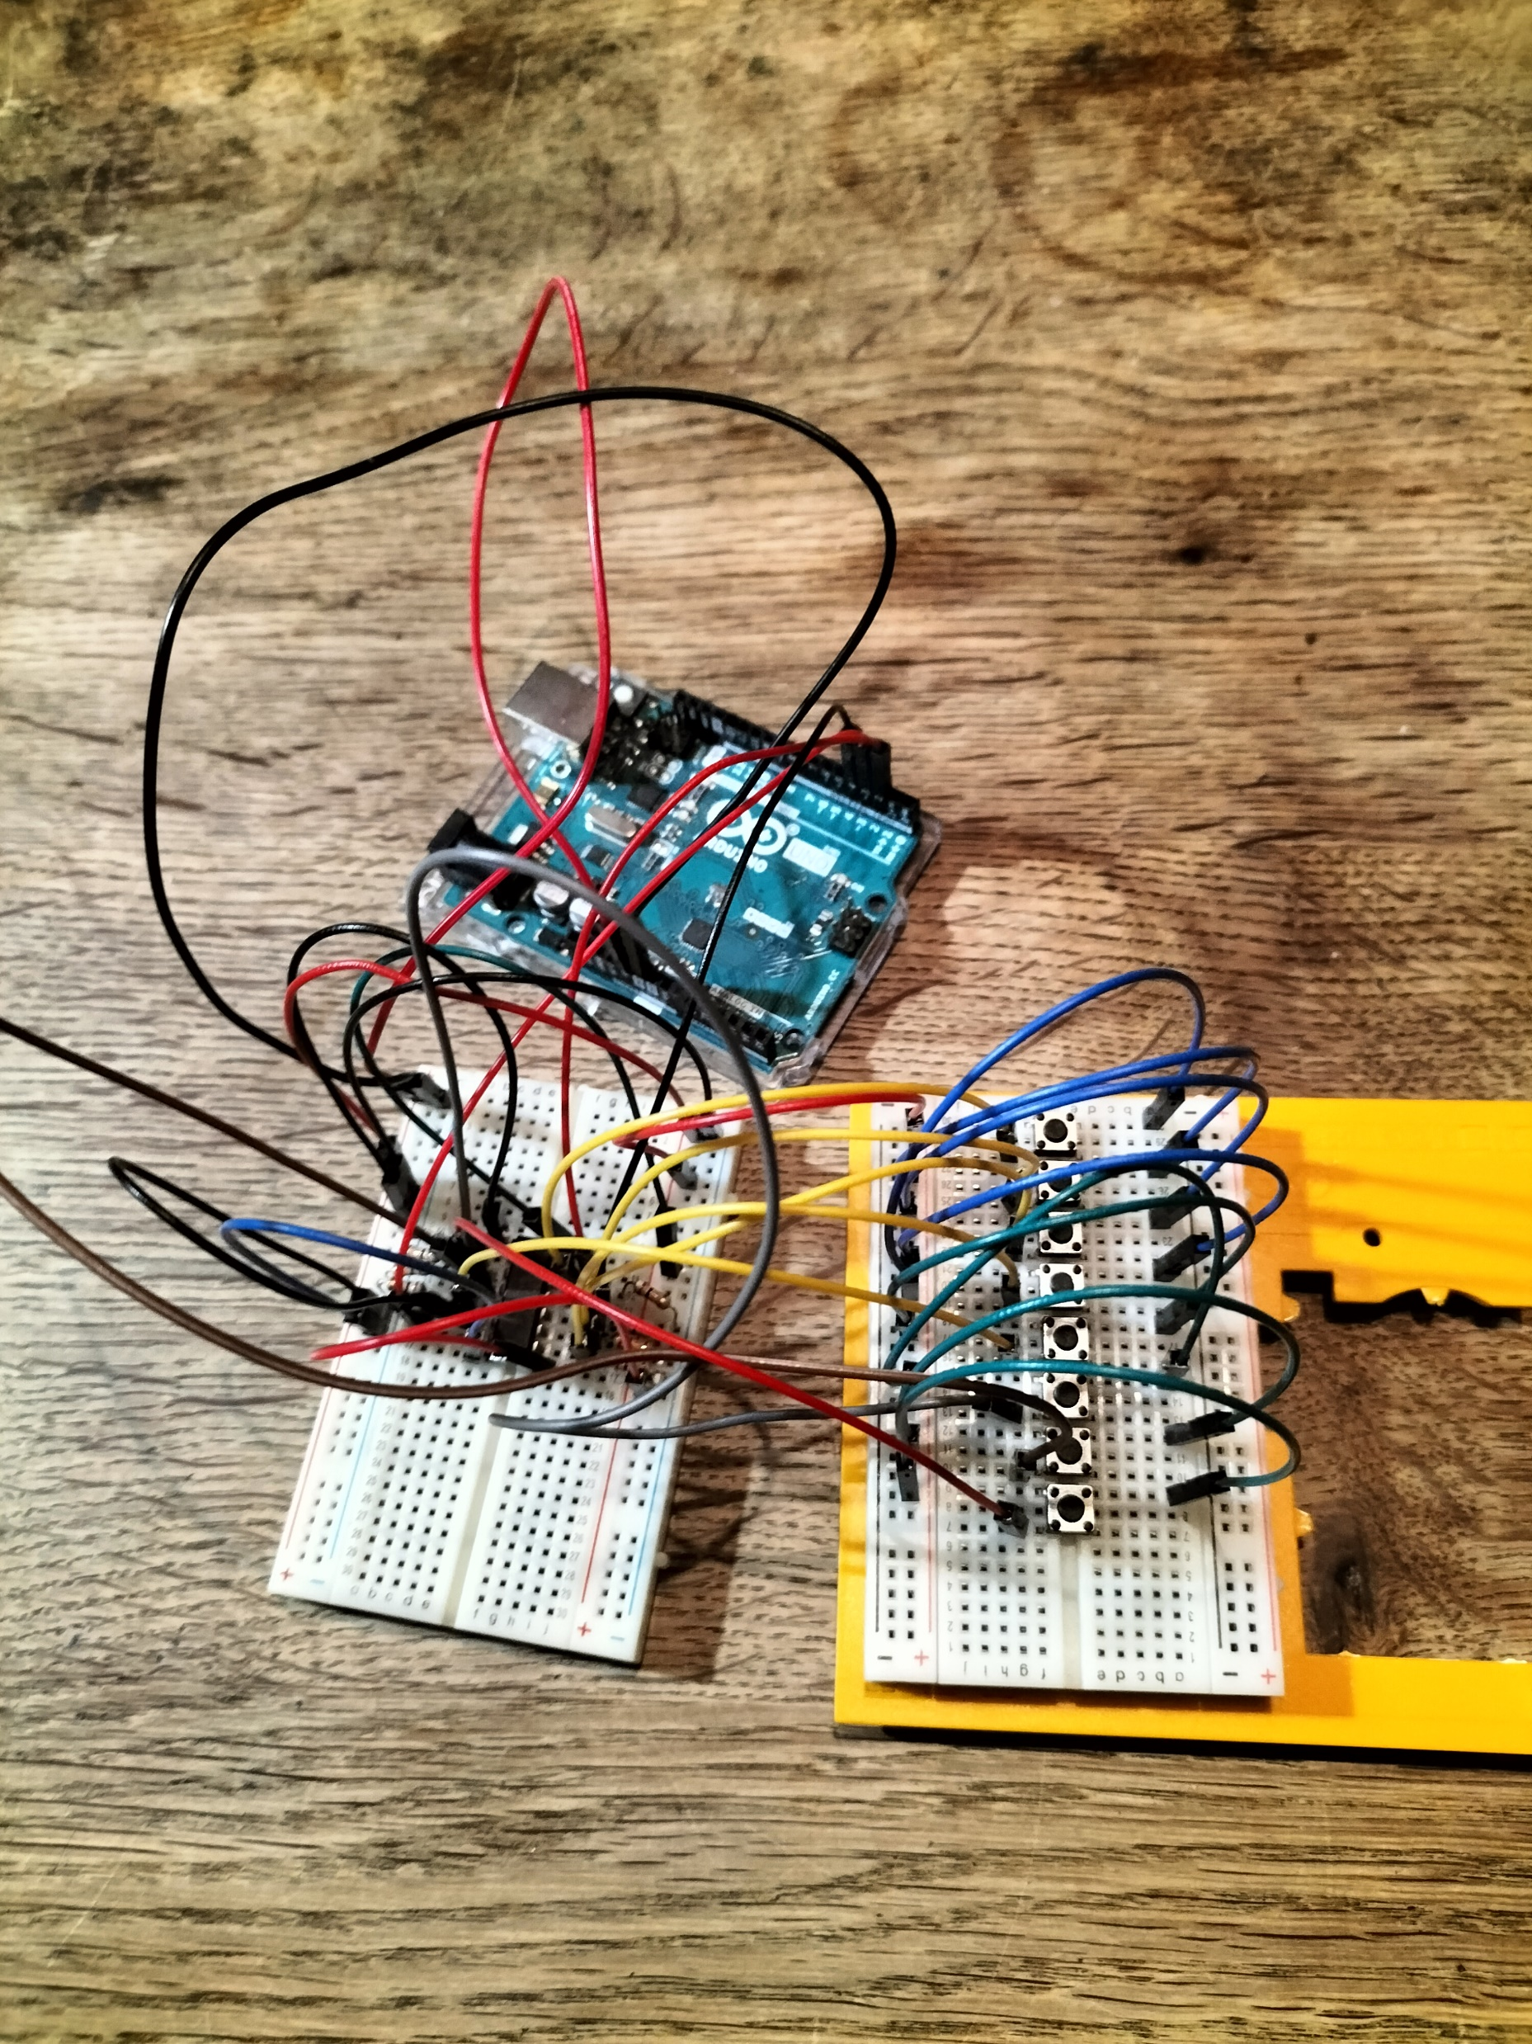
Prototype Bouw
Gekozen Prototype:
Een Arduino verbonden met een shift register en 8 knoppen om de pionposities op het bord te simuleren.
Waarom dit Prototype:
Een kosteneffectieve en schaalbare benadering voor de initiële fase van het bordspel.

Slide 18
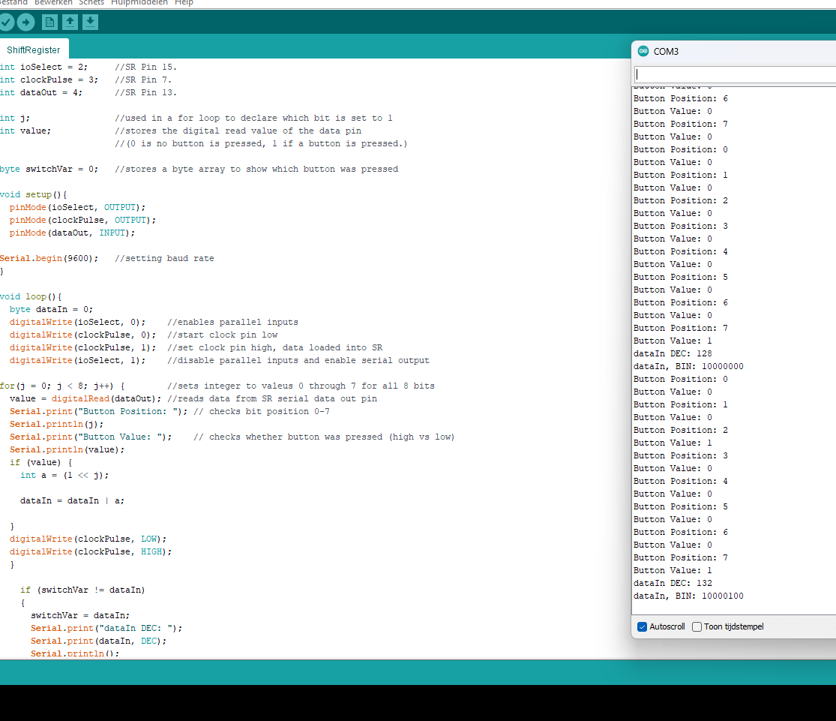
Teststrategie
Doel van de Testen:
Foutloos detecteren van ingedrukte knoppen en het gebruik van decimale en binaire waardes voor verdere softwareontwikkeling.
Uitvoering:
Software geschreven in de Arduino IDE leest elke 5 seconden de staat van de knoppen en toont de decimale en binaire waarden.

Slide 19
GitHub Repository
https://github.com/ThomasRooseVives/Project_process_design.git

Slide 20

Alvast bedankt voor uw aandacht
Zijn er verder nog vragen?

